Slide 1
ESENER 2024 – Principaux enseignements tirés des premières conclusions
Enquête européenne des entreprises sur les risques nouveaux et émergents
Lieux de travail sains. Un acquis pour vous. Un atout pour l’entreprise.

Slide 2
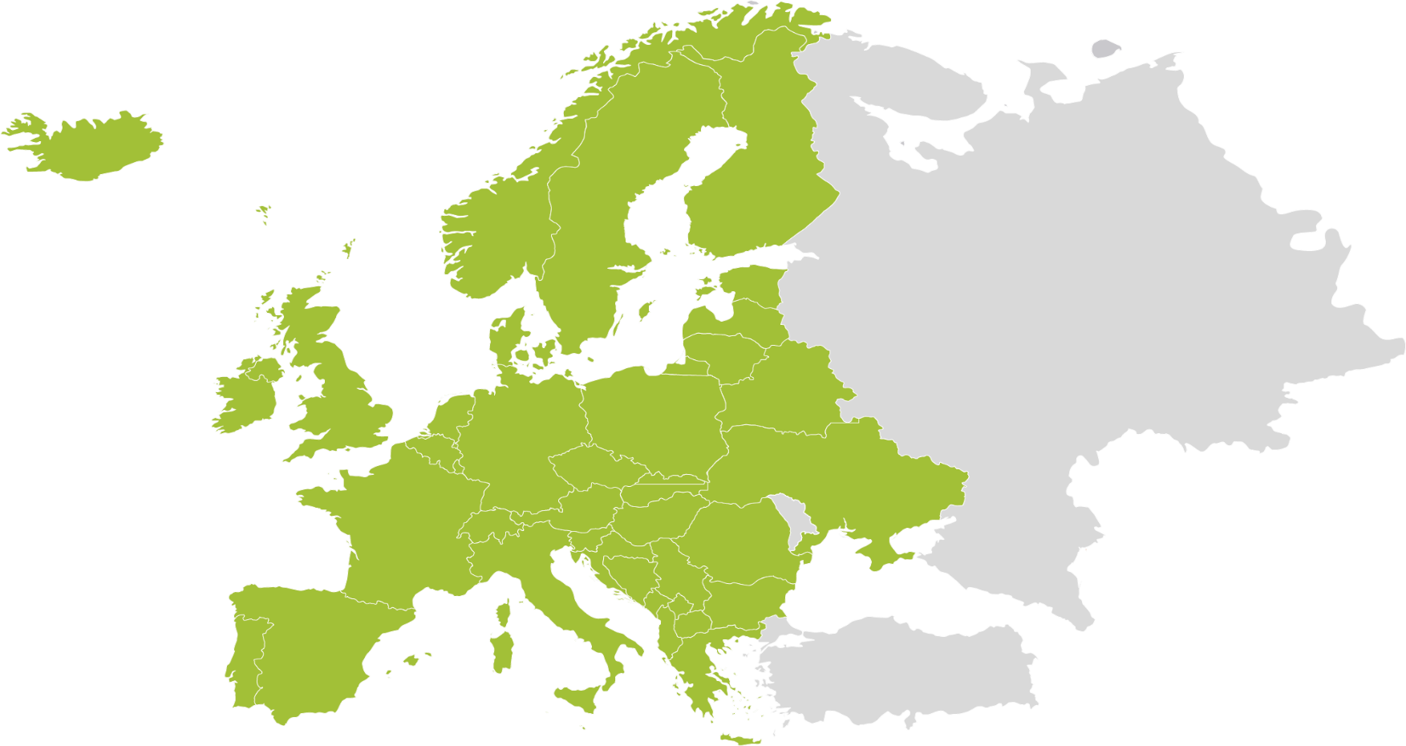
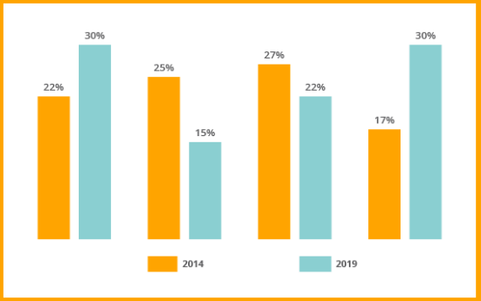
Enquête européenne des entreprises sur les risques nouveaux et émergents (ESENER)
www.esener.eu
Comment les lieux de travail européens gèrent-ils la sécurité et la santé au travail (SST)?
Vagues: 2009-2014-2019-2024.
Mode: entretiens téléphoniques assistés par ordinateur (CATI)/en ligne.
Pays: au minimum l’UE-27, ainsi que l’Islande, la Norvège et la Suisse.
Établissements interrogés: plus de 40 000.
Taille des entreprises: à partir de 5 employés.
Secteurs d’activité: tous les secteurs publics et privés, y compris l’agriculture.
Répondant: la personne «la mieux informée sur la sécurité et la santé dans l’établissement».
Thèmes: gestion de la SST, risques psychosociaux, représentation des travailleurs, facteurs moteurs et obstacles à la SST.
Comparabilité entre ESENER 2014, 2019 et 2024!

Slide 3
Qui connaît le mieux la sécurité et la santé au travail dans les lieux de travail européens? Par taille Part des lieux de travail en %, UE-27 (2024)
Dans plus de 50 % des plus petits lieux de travail, la sécurité et la santé au travail sont généralement prises en charge par le propriétaire, le directeur général ou le responsable du site. À mesure que la taille des lieux de travail augmente, cette responsabilité est de plus en plus confiée à une personne exerçant une fonction plus spécialisée (spécialiste de la SST sans fonction d’encadrement).
Le profil des répondants ESENER selon la taille des entreprises est largement cohérent d’un pays à l’autre et d’une vague d’enquête à l’autre.
Propriétaire de l’entreprise, directeur général, responsable du site
Responsable sans
missions spécifiques en matière de SST
Responsable avec
missions spécifiques en matière de SST
5-9
Spécialiste de la SST sans fonction d’encadrement
10-49
Représentant des travailleurs chargé de la SST
Autre employé chargé du sujet
50-249
Consultant externe en SST
+ 250
Sans réponse
0
10
20
30
40
50
60
70
80
90
100
Base: tous les établissements de l’EU-27.

Slide 4
Tailles d’échantillon obtenues: ESENER 2024
Pays | Entretiens pour ESENER 2024
Autriche | 1 829
Belgique | 1 504
Bulgarie | 765
Croatie | 776
Chypre | 753
République tchèque | 1 526
Danemark | 1 506
Estonie | 768
Finlande | 1 510
France | 2 273
Pays | Entretiens pour ESENER 2024
Allemagne | 3 159
Grèce | 1 501
Hongrie | 1 510
Islande | 810
Irlande | 761
Italie | 2 255
Lettonie | 756
Lituanie | 762
Luxembourg | 759
Malte | 453
Pays | Entretiens pour ESENER 2024
Pays-Bas | 1 505
Norvège | 1 523
Pologne | 2 268
Portugal | 1 545
Roumanie | 1 537
Slovaquie | 786
Slovénie | 1 056
Espagne | 2 259
Suède | 1 536
Suisse | 1 507
Total:
41 458

Slide 5
Monde du travail en mutation: sélection d’indicateurs
Part des lieux de travail en %, UE-27 (2019–2024, lorsque disponible)
La part des lieux de travail comptant des employés travaillant à distance est passée de 13 % à 23 % depuis 2019, et 77 % de ces lieux de travail consultent leurs employés sur les pratiques de travail à domicile. Les évaluations des risques couvrant les lieux de travail à domicile sont passées de 31 % à 48 %, et plus de la moitié des entreprises qui réalisent des évaluations des risques y intègrent les technologies numériques.
Indicateur | Question ESENER | UE-27
 |  | 2019 | 2024
Lieux de travail | Employés travaillant régulièrement à domicile | 13 | 23
 | Les évaluations des risques couvrent les lieux de travail à domicile (1) | 31 | 48
 | Employés consultés sur les pratiques de travail à domicile (2) |  | 77
 | Utilisation des technologies numériques prise en compte dans les évaluations des risques (3) |  | 56
Langue | Présence d’employés ayant des difficultés à comprendre la langue parlée sur le lieu de travail | 8 | 10
Formation | Utilisation régulière des technologies numériques (4) |  | 44
 | Évaluation des risques de SST pour les lieux de travail mobiles ou externes (5) | 42 | 45
Base: questions posées à tous les établissements de l’UE-27, sauf: (1) établissements réalisant des évaluations des risques et comptant des employés travaillant à domicile (2) établissements comptant des employés travaillant à domicile (3) établissements réalisant des évaluations des risques (4) établissements déclarant utiliser des technologies numériques (5) établissements comptant des employés travaillant à domicile et/ou ailleurs qu’au sein des locaux de l’établissement.

Slide 6
Facteurs de risque les plus fréquemment signalés
Part des lieux de travail en %, UE-27 (2014-2019-2024)
Les facteurs de risque signalés restent stables dans le temps. En 2024, les deux principaux demeurent les troubles musculosquelettiques. Les risques psychosociaux sont également fréquents, en particulier dans les secteurs des services.
 | 2014 | 2019 | 2024
Risque d’accident avec des véhicules pendant le travail | 46 | 44 | 43
Contraintes de temps | 43 | 45 | 43
Risque accru de glissades, trébuchements et chutes | 34 | 34 | 37
Chaleur, froid ou courant d’air | 36 | 37 | 37
Substances chimiques ou biologiques | 36 | 36 | 36
Positions fatigantes ou douloureuses |  | 32 | 33
Bruit élevé | 30 | 30 | 32
Mauvaise communication ou coopération au sein de l’organisation | 16 | 18 | 19
Horaires de travail longs ou irréguliers | 21 | 21 | 18
Crainte de perdre son emploi |  | 11 | 10
2014
2019
2024
100
80
60
40
20
0
Position assise prolongée
Mouvements répétitifs des mains ou des bras
Devoir faire face à des clients, patients, élèves, etc. qui sont difficiles
Action de soulever ou de déplacer des personnes ou des charges lourdes
Risque d’accidents liés aux machines ou aux outils à main
Base: tous les établissements de l’UE-27.

Slide 7
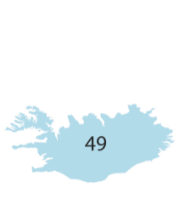
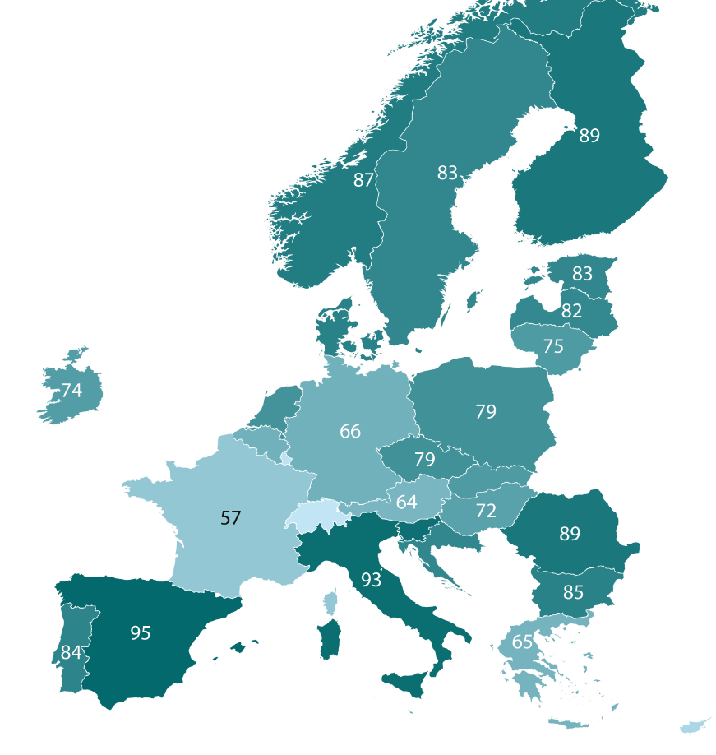

Lieux de travail réalisant des évaluations régulières des risques, par pays
Part des lieux de travail en % (2024)
Plus de trois quarts des lieux de travail réalisent des évaluations régulières des risques, une tendance conforme aux années précédentes. En 2024, des différences notables apparaissent entre les pays par rapport à la moyenne de l’UE-27 (76 %), avec des évolutions marquées dans certains pays au fil des années (voir graphique
ci-dessous).
4499
49
89
87
83
2014
2019
2024
83
85
82
75
74
78
79
66
66
46
79
75
57
45
64
72
64
89
93
85
95
8855
84
65
72
24
Base: tous les établissements de l’UE-27.
51

Slide 8
Raisons de la non-réalisation des évaluations des risques, par taille d’entreprise Part des lieux de travail en %, UE-27 (2024)
Les entreprises qui n’évaluent pas leurs risques estiment souvent qu’elles connaissent déjà les dangers ou qu’elles ne rencontrent pas de problèmes majeurs, en particulier les plus petits lieux de travail. Cela suggère un manque de prise de conscience aux risques, une tendance stable au fil des années, la complexité («la procédure est trop lourde») ne constituant pas un obstacle majeur.
80
80
79
78
78
71
57
57
Les dangers et les risques sont déjà connus
Il n’y a pas de problèmes majeurs
5-9 employés
10-49 employés
50-249 employés 250 employés ou plus
28
31
36
40
19
22
23
33
L’expertise nécessaire fait défaut
La procédure est trop lourde
Base: questions posées aux établissements de l’UE-27 qui ne réalisent pas d’évaluations des risques.

Slide 9
Mesures de prévention des troubles musculosquelettiques
Part des lieux de travail en %, UE-27 (2014-2019-2024)
Malgré une hausse modérée du nombre de lieux de travail mettant en œuvre des mesures de prévention des troubles musculosquelettiques (TMS) depuis 2019, les niveaux restent inférieurs à ceux observés en 2014. Cette situation est préoccupante, car la déclaration globale des TMS dans les lieux de travail continue d’augmenter.
100
90
85
80
77
77
73
66
67
71
70
60
64
60
59
53
54
50
48
49
40
30
20
10
0
2014
2019
2024
Mise à disposition d’équipements pour faciliter le levage ou le déplacement (1)
Rotation des tâches afin de réduire les mouvements répétitifs (2)
Encouragement de pauses régulières pour les personnes occupant des positions de travail inconfortables
Mise à disposition d’équipements ergonomiques
Possibilité offerte aux personnes ayant des problèmes de santé de réduire leur temps de travail
Base: questions posées à tous les établissements de l’UE-27, à l’exception de:
  questions posées uniquement aux établissements signalant le levage ou le déplacement de personnes ou de charges lourdes comme facteur de risque;
  questions posées uniquement aux établissements signalant des mouvements répétitifs des mains ou des bras comme facteur de risque.

Slide 10
Mesures de prévention des risques psychosociaux, par taille d’entreprise
Part des lieux de travail en %, UE-27 (2024)
Les petites entreprises accordent davantage de place à la prise de décision des employés, tandis que les plus grandes proposent des mesures plus diversifiées pour prévenir les risques psychosociaux. Dans les plus grands lieux de travail, les principales mesures sont le conseil confidentiel et la formation à la résolution des conflits. Globalement, l’ensemble des mesures a progressé depuis 2014.
100
80
72
70
68
65
60
60
56
Autoriser les employés à prendre davantage de décisions sur la manière d’effectuer leur travail
50
44
43
43
Réorganisation du travail afin de réduire les exigences professionnelles et la pression au travail
40
33
30
28
Conseil confidentiel à destination des employés
20
Formation à la résolution des conflits
10
0
Intervention en cas d’horaires de travail excessivement longs ou irréguliers
5-9 employés
250 employés ou plus
Base: questions posées à tous les établissements de l’UE-27.

Slide 11
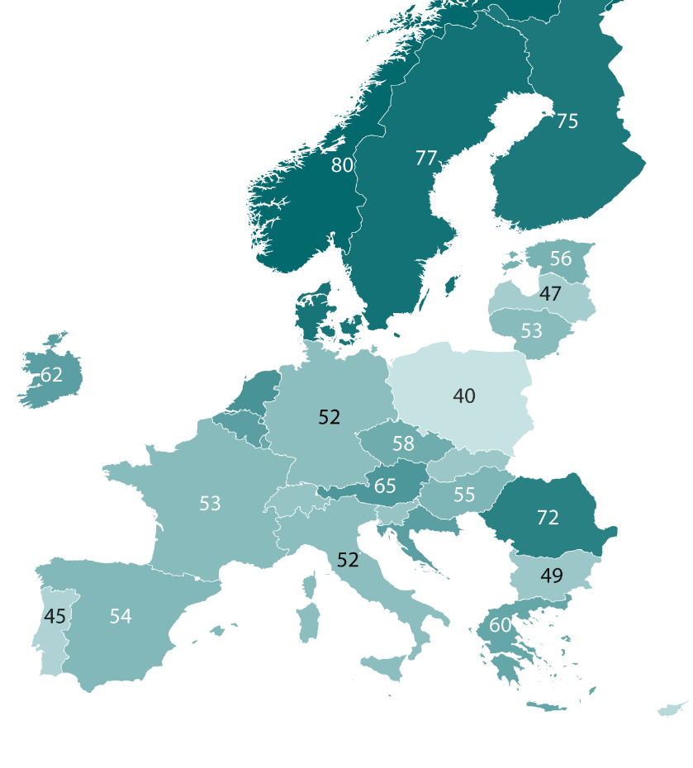
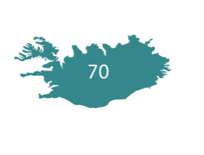
Implication des employés dans les mesures visant à prévenir les risques psychosociaux, par pays Part des lieux de travail en % (2024)
Les mesures de prévention des risques psychosociaux manquent souvent d’implication des travailleurs, mais de nettes disparités apparaissent entre les pays en 2024: les travailleurs seraient impliqués dans ce type de mesures dans 77 % des lieux de travail en Suède et 76 % au Danemark, contre 40 % en Pologne et 43 % à Chypre.
Globalement, l’UE-27 enregistre une légère mais constante baisse, passant de 63 % en 2014 à 55 % en 2024.
75
80
77
70
56
47
76
53
62
66
52
40
62
59
12
58
49
53
50
65
55
50
72
62
52
49
45
54
60
61
43
Base: questions posées aux établissements de l’UE-27 déclarant avoir mis en place au moins une mesure de prévention des risques psychosociaux.

Slide 12
Principales raisons de s’engager en matière de sécurité et de santé
Part des lieux de travail en %, UE-27 (2024)
Les raisons motivant l’engagement en matière de sécurité et de santé restent stables au cours des dix dernières années.
Les obligations légales arrivent systématiquement en tête dans la plupart des pays, mais d’autres raisons obtiennent également des scores élevés.
100
80
60
40
20
0
Respect des obligations
légales
Répondre aux attentes des employés ou de leurs représentants
Éviter les amendes de l’inspection du travail
Préserver la réputation de l’organisation
Maintenir
ou accroître la productivité
Base: tous les établissements de l’UE-27.

Slide 13
Visites des inspecteurs du travail, par pays
Part des lieux de travail en % (2014-2024)
L’Europe présente une situation très contrastée en matière de visites de l’inspection du travail, lesquelles sont globalement en recul depuis 2014.
2014
2024
Base: questions posées à tous les établissements.

Slide 14
Exigences des clients ou des fournisseurs en matière de normes de SST, par secteur Part des lieux de travail en %, UE-27 (2024)
La moitié des petites entreprises s’engagent en matière de SST en raison d’exigences émanant de clients, de fournisseurs ou de l’organisation elle-même. Les différences sectorielles sont marquées, les exigences variant de 34 % dans les activités financières et d’assurance à 67 % dans la construction.
Construction
67
 | 2024
Activités financières et d’assurance | 34
Information et communication | 41
Activités immobilières | 42
Autres activités de services | 42
Activités spécialisées, scientifiques et techniques | 46
Industries extractives | 47
Hébergement et restauration | 47
Éducation | 47
Administration publique et défense; sécurité sociale obligatoire | 48
Commerce de gros et de détail; réparation de véhicules automobiles et de motocycles | 48
Arts, spectacles et activités récréatives | 49
Transports
et entreposage
62
Production et distribution d’eau: assainissement, gestion des déchets et dépollution
59
Production et distribution d’électricité, de gaz, de vapeur
et d’air conditionné
56
Agriculture, sylviculture
et pêche
55
Activités pour la santé humaine
et l’action sociale
52
Activités de services administratifs
et de soutien
52
Industrie manufacturière
51
UE-27
50
0
20
40
60
80
100
Base: questions posées à tous les établissements de l’UE-27 employant jusqu’à 50 employés.

Slide 15
Difficultés majeures rencontrées dans la gestion des questions de santé et de sécurité Part des lieux de travail en %, UE-27 (2014-2019-2024)
40 % des lieux de travail considèrent les obligations légales comme une difficulté majeure pour la gestion de la SST, un chiffre stable mais en légère baisse. Depuis 2014, les contraintes financières sont celles qui ont le plus reculé, tandis que le manque de temps ou de personnel s’est accentué.
100
80
2014
2019
2024
60
42
41
40
40
31
31
29
33
32
27
24
19
17
19
19
18
20
14 14 14
13
12 12
0
Complexité des obligations légales
Charges administratives
Manque de temps ou de personnel
Manque de moyens financiers
Manque de prise de conscience du personnel
Manque d’expertise ou de soutien spécialisé
Manque de sensibilisation de la direction
Base: questions posées à tous les établissements de l’UE-27.

Slide 16
Complexité des obligations légales en tant que difficulté majeure pour la gestion de la SST, par pays Part des lieux de travail en % (2024)
Malgré un cadre commun établi par la directive-cadre européenne en matière de SST, la perception de la complexité de la législation en la matière varie fortement d’un pays à l’autre. Les différences nationales dans la gestion de la SST mettent en évidence des difficultés diverses au sein de l’UE-27. En 2024, les obligations légales sont perçues comme un obstacle majeur en Belgique, en Italie et aux Pays-Bas, tandis que Malte, la Finlande et la Lituanie font état des préoccupations les plus faibles.
Belgique
Italie
Pays-Bas
Pologne
Allemagne
France
Slovaquie
Autriche
UE-27
République tchèque
Espagne
Luxembourg
Portugal
Bulgarie
Estonie
Chypre
Suède
Irlande
Grèce
Roumanie
Croatie
Slovénie
Hongrie
Danemark
Lettonie
Malte
Finlande
Lituanie
Évolution dans le temps de la perception de la complexité – pays présentant les variations les plus fortes et les plus faibles:
 | 2014 | 2019 | 2024
Italie
Grèce
Slovaquie
Lituanie
Finlande
Danemark
67 | 43 | 48
54 | 46 | 28
25 | 39 | 42
14 | 15 | 15
17 | 16 | 16
18 | 18 | 21
0
10
20
30
40
50
60
70
80
90
100
Base: questions posées à tous les établissements.

Slide 17

Technologies numériques utilisées au travail
Part des lieux de travail en %, UE-27 (2024)
Outre les technologies courantes telles que les ordinateurs fixes et portables, les dispositifs portables constituent les technologies les plus fréquemment utilisées au travail. 35 % des lieux de travail de l’UE-27 examinent l’impact des technologies sur la sécurité et la santé des travailleurs, contre 24 % en 2019.
Discussion de l’impact des technologies numériques sur la sécurité et la santé des travailleurs:
2024
35
Attribution automatique des tâches, du temps de travail
Appareils portables
Robots interagissant avec les travailleurs
ou des horaires
Systèmes basés sur l’intelligence artificielle exécutant des tâches de travail
13
9
7
4
Ordinateurs portables, tablettes, smartphones
Surveillance des performances ou du comportement des travailleurs
7
Ordinateurs personnels sur les lieux de travail fixes
83
87
24
2019
Base: questions posées à tous les établissements de l’UE-27.
Base: questions posées aux établissements de l’UE-27 déclarant utiliser au moins une technologie numérique.

Slide 18
Facteurs de risque liés à l’utilisation des technologies numériques au travail
Part des lieux de travail en %, UE-27 (2024)
La position assise prolongée et les mouvements répétitifs sont les risques le plus fréquemment associés à l’utilisation des technologies numériques. Cependant, des risques psychosociaux, tels que l’intensification du travail et la surcharge d’informations, sont également fréquemment signalés par les lieux de travail européens.
Position assise prolongée
54
Mouvements répétitifs
47
Augmentation de l’intensité du travail
34
Surcharge d’information
32
Estompement des frontières entre la vie professionnelle et la vie privée
27
Collecte de données relatives aux travailleurs
25
Manque de compétences pour travailler avec les technologies numériques
Travail en solitaire et isolement
par rapport aux collègues
Perte d’influence des travailleurs sur le rythme ou les processus de travail
18
12
10
Crainte de perdre son emploi
9
0
20
40
60
80
100
Base: questions posées aux établissements de l’UE-27 déclarant utiliser au moins une technologie numérique.

Slide 19
Formes de représentation des employés
Part des lieux de travail en %, UE-27 (2014-2019-2024)
Les représentants en matière de sécurité et de santé constituent, une nouvelle fois, la forme la plus fréquente de représentation des employés, comme lors des vagues d’enquête précédentes.
100
80
56
57
58
60
40
25
24 24
22
23
2014
2019
2024
20
20
18
17
20
0
Représentant en matière de sécurité et de santé
Conseil d’entreprise
Comité de sécurité et de santé
Représentation syndicale
Base: questions posées à tous les établissements de l’UE-27.

Slide 20
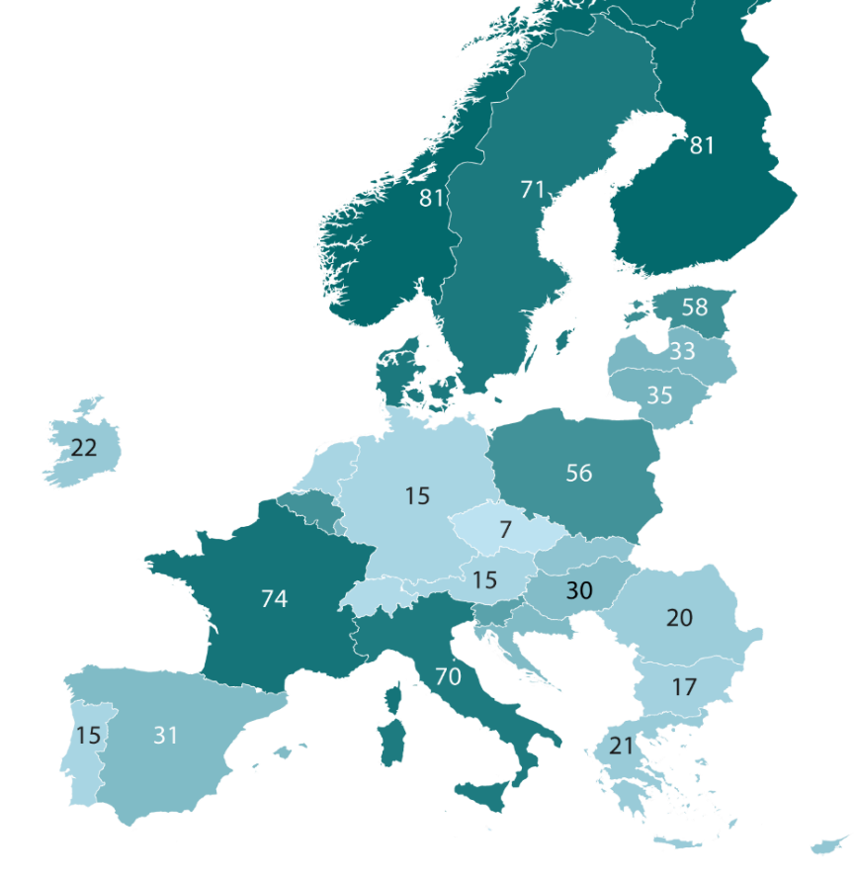
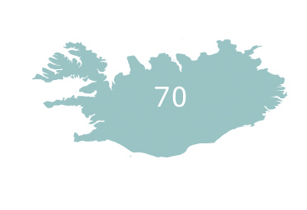
Représentants en matière de sécurité et de santé élus par les employés, par pays
Part des lieux de travail en % (2024)
Les pratiques de désignation des représentants en matière de sécurité et de santé varient selon les pays: dans certains, ils sont majoritairement désignés par l’employeur, tandis que dans d’autres, ils sont élus par les employés.
La carte illustre ce dernier cas — la part des lieux de travail où les représentants en matière de sécurité et de santé sont élus par les employés: 38 % dans l’UE-27.
81
81
71
33
58
33
71
35
22
56
15
15
12
12
33
7
15
25
74
12
46
30
20
70
64
17
15
31
21
5
24
Base: questions posées à tous les établissements déclarant la présence d’un représentant en matière de sécurité et de santé.

Slide 21
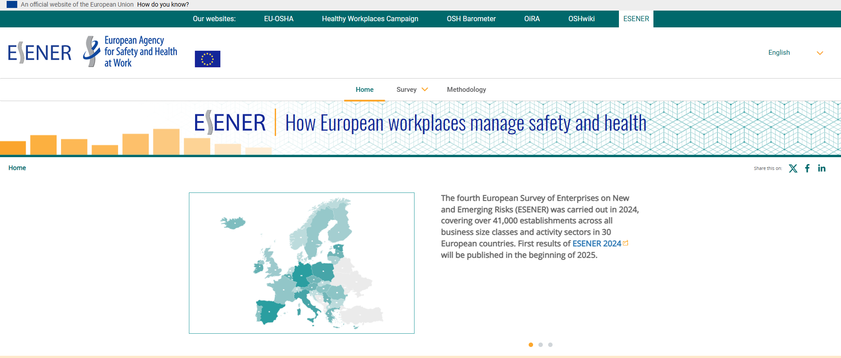
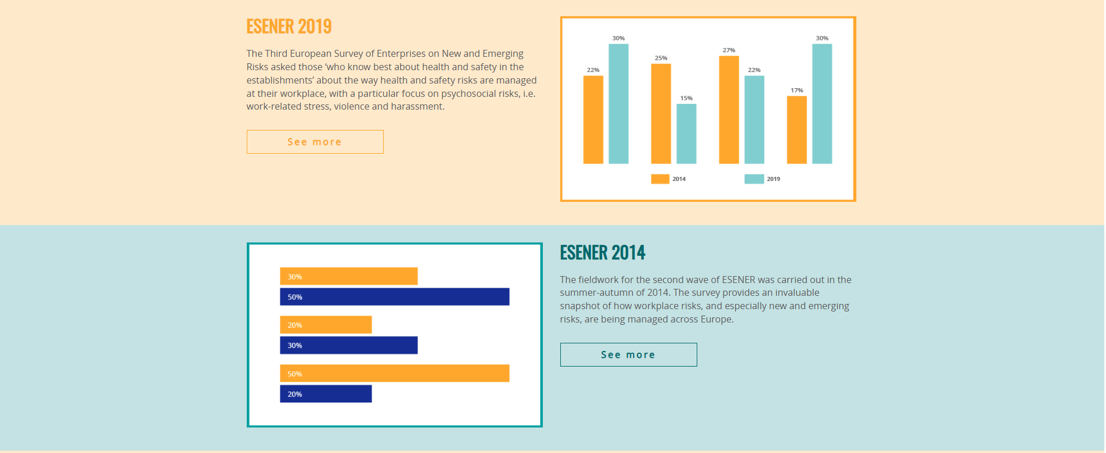
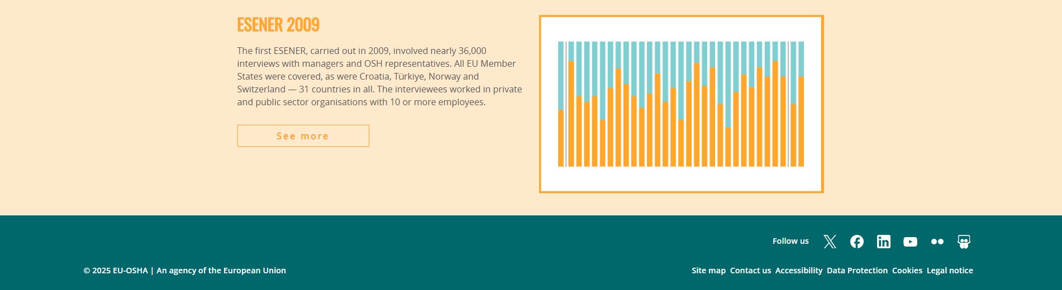
Enquête européenne des entreprises sur les risques nouveaux et émergents (ESENER)
Rapports
Informations méthodologiques – y compris les questionnaires nationaux et l’accès aux ensembles de données ESENER
Outil de visualisation des données – disponible dans toutes les langues de l’enquête
Tous les contenus sont disponibles à l’adresse suivante:
www.esener.eu

Slide 22
Droits d’auteur
© Agence européenne pour la sécurité et la santé au travail, 2026
Reproduction autorisée, moyennant mention de la source.
Toute utilisation ou reproduction d’une photographie dont les droits d’auteur n’appartiennent pas à l’EU-OSHA doit faire l’objet d’une demande d’autorisation directement adressée au titulaire des droits d’auteur.

